Slide 1
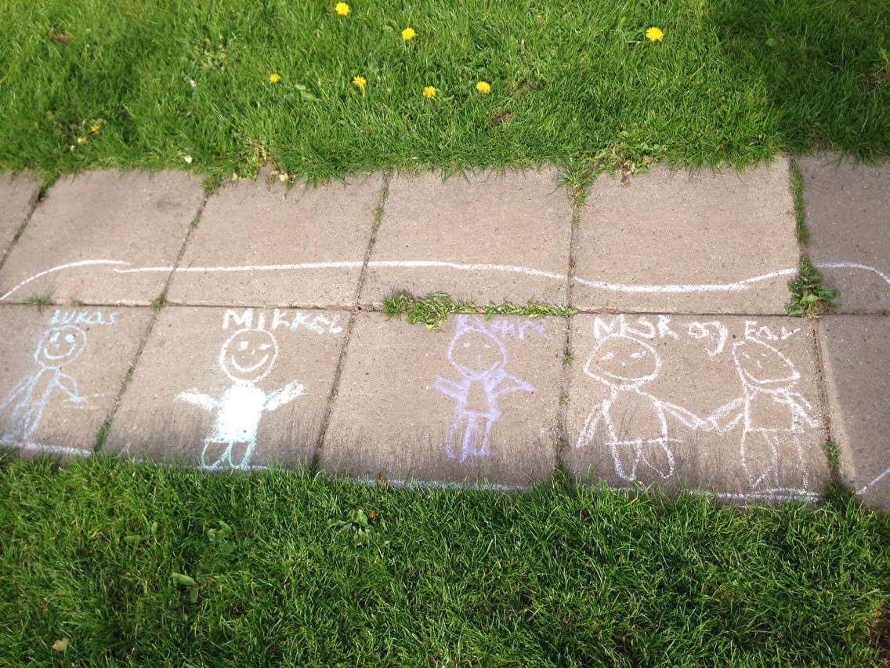
Børn i hjemmet – små handlinger, der gør en stor forskel
V. Katrine Wind Nielsen, Pårørende til far med nyresygdom

Slide 2

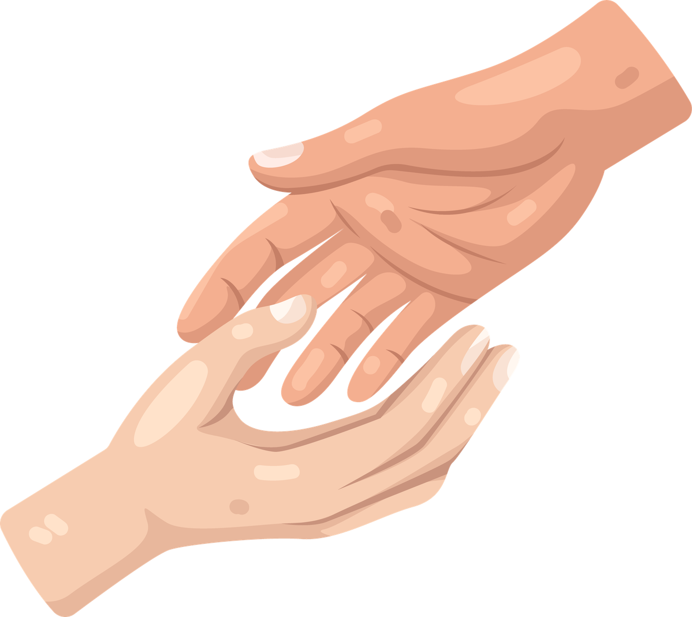

Små handlinger, der gør en stor forskel
Giv forældre nogle konkrete værktøjer til at inddrage deres børn.
Aktivt inddrag og tal med pårørende som en del af det samlede forløb.
Vær nysgerrig på patientens hjem og omgivelser.

Slide 3
Små handlinger, der gør en stor forskel
Giv forældre nogle konkrete værktøjer til at inddrage deres børn.
Aktivt inddrag og tal med pårørende som en del af det samlede forløb.
Vær nysgerrig på patientens hjem og omgivelser.
FØLG OP - SPØRG IGEN - BEHOV ÆNDRER SIG

Slide 4
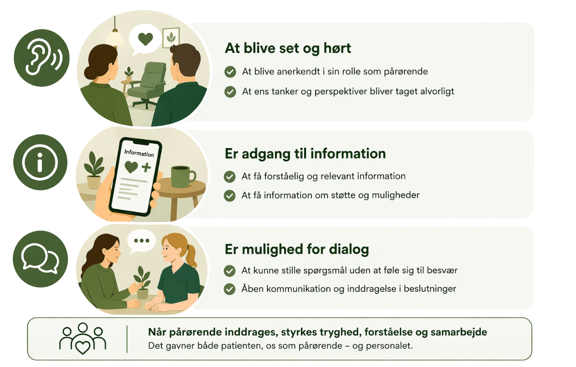
Inddragelse som løsning?
Inddragelse for mig:

Slide 5

Mine spørgsmål til dig
Hvad tænker du, der flytter med ind i hjemmet – ud over behandlingen?
Hvordan inddrager du pårørende i dit arbejde i dag?
Hvad kunne du gøre anderledes i morgen?

